Slide 1
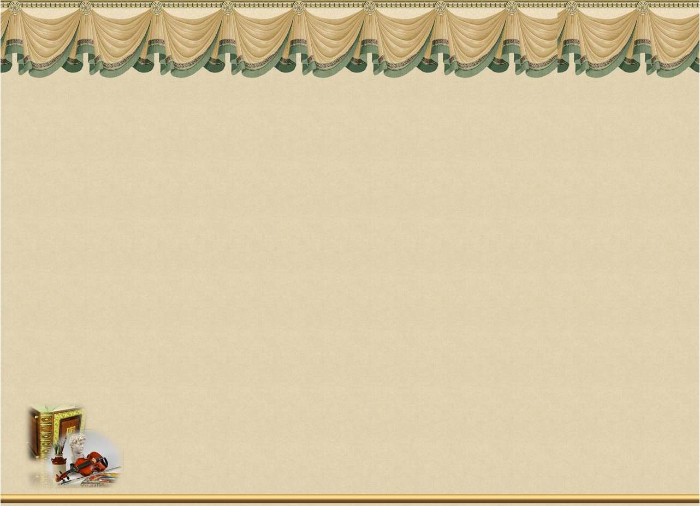
Образ
Дон Кіхота в
образотворчому
мистецтві

Slide 2
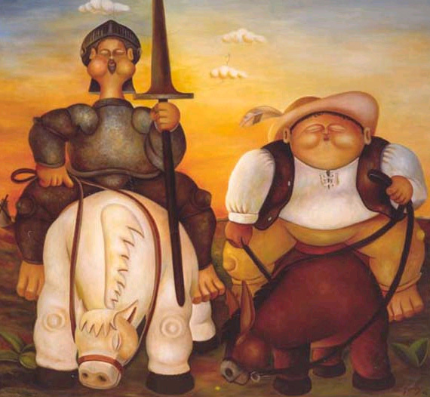
Alberto Godoy

Slide 3
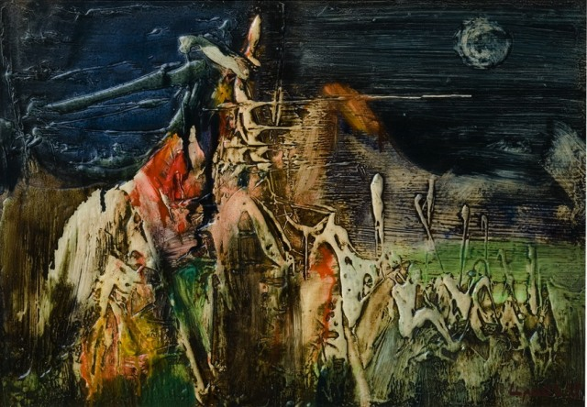
Арсен Казарян

Slide 4
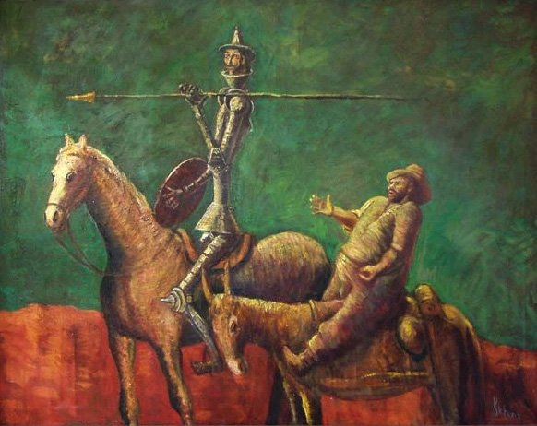
Zdenek Sutera

Slide 5
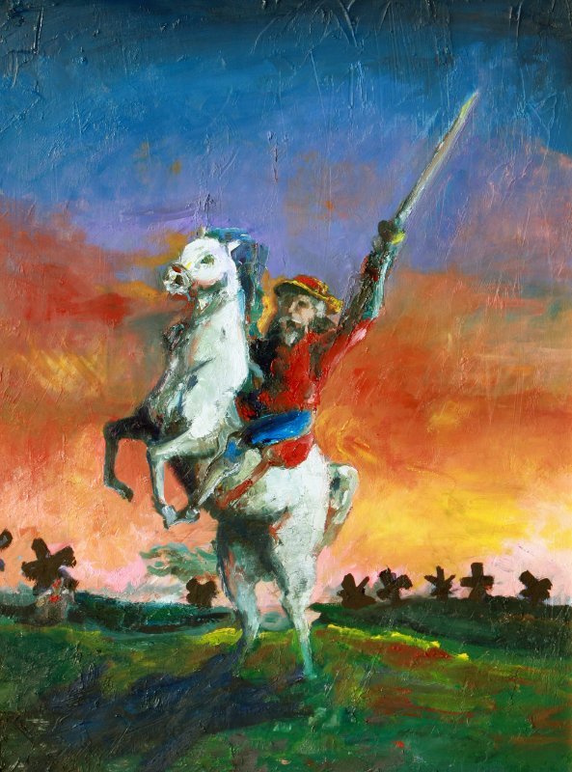
Bradley B

Slide 6
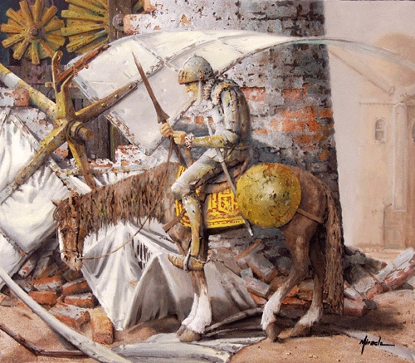
Ed Miracle

Slide 7
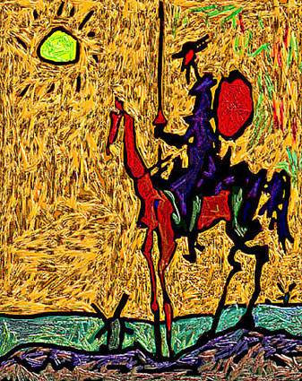

Slide 8
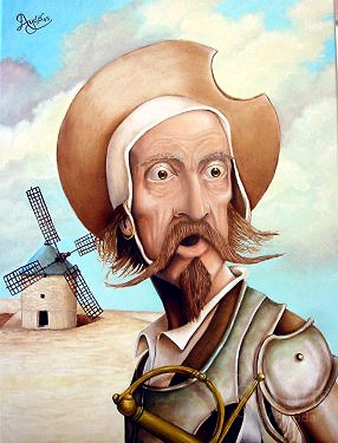
John Browne Ayes

Slide 9
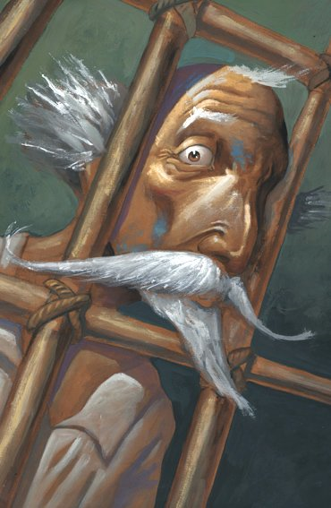
Max Hierro

Slide 10
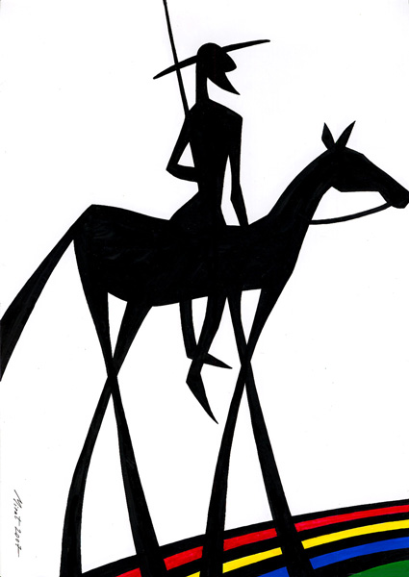
Mirat Urazayev

Slide 11
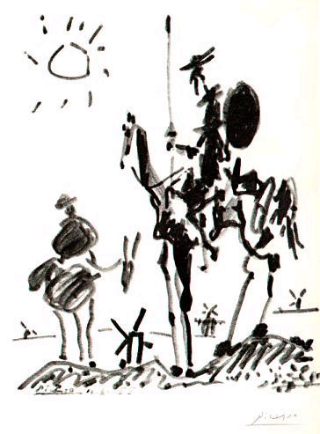
Pablo Picasso

Slide 12
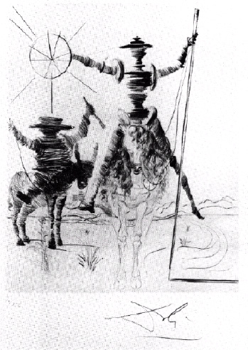
Salvador Dali

Slide 13
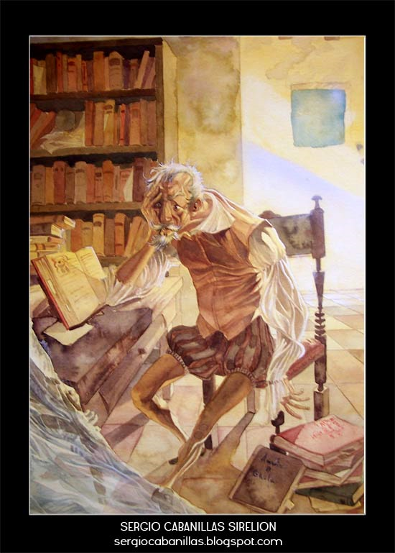
sirelion80

Slide 14
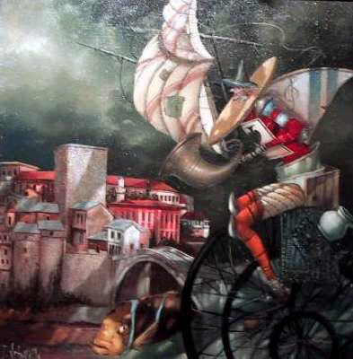
Tomek Setowski

Slide 15
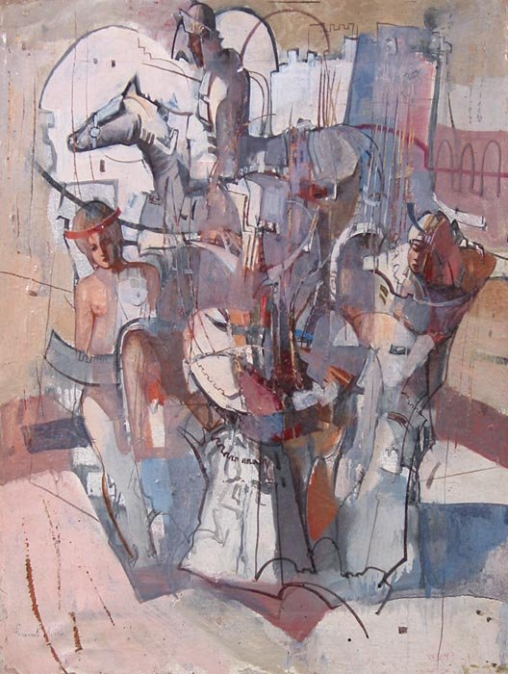
Алексей Филиппов

Slide 16
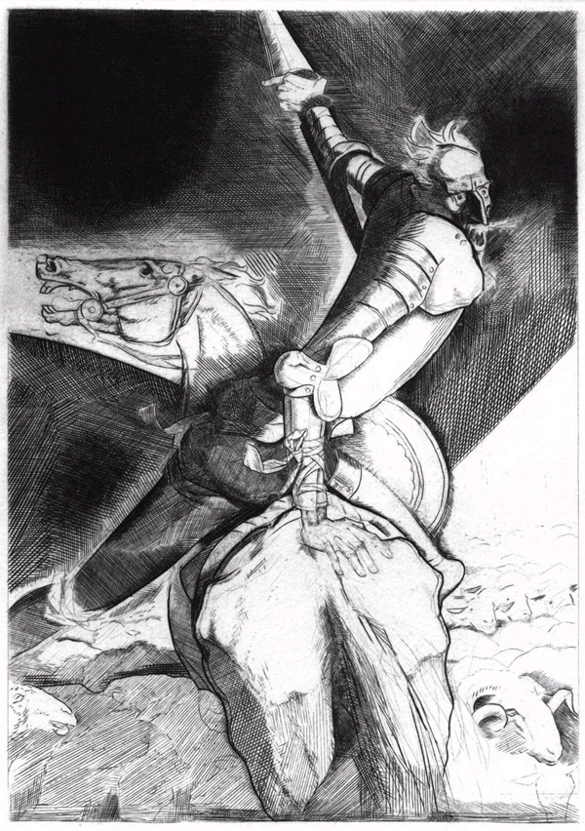
Богдеско Илья

Slide 17
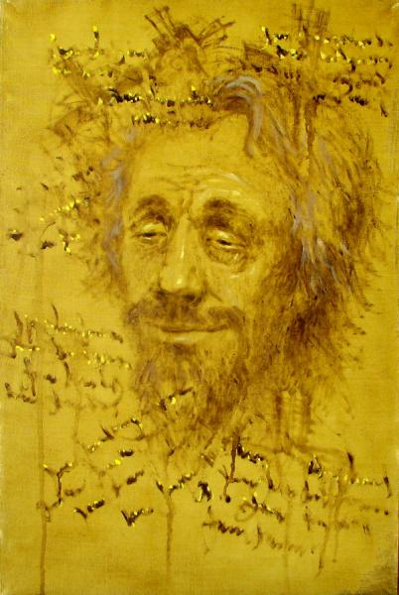
Ванин П.А.

Slide 18
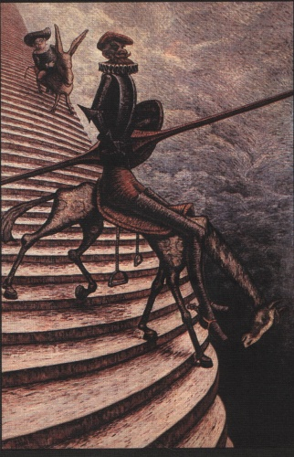
Васильев Юрий

Slide 19
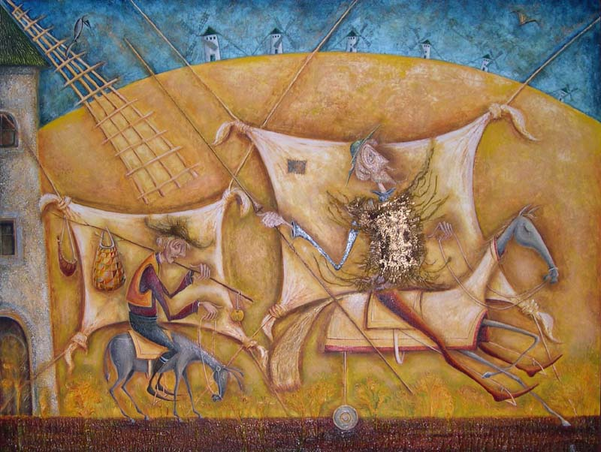
Владимир Гобозов

Slide 20
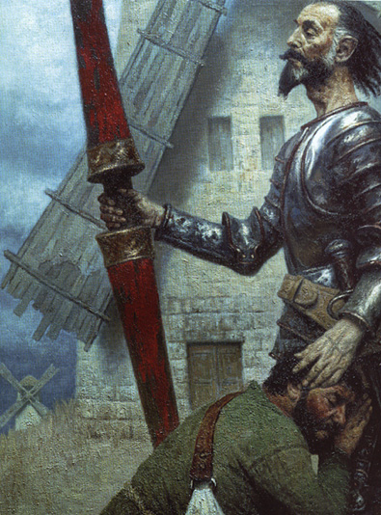
Гелий Коржев

Slide 21
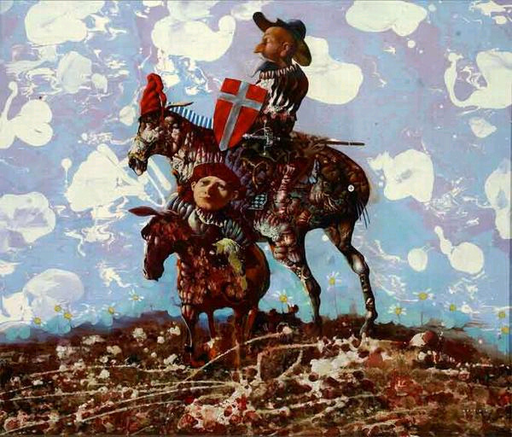
Дмитрий Яковин

Slide 22
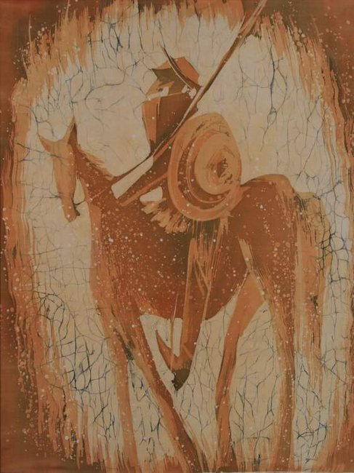
Запольская Анна

Slide 23
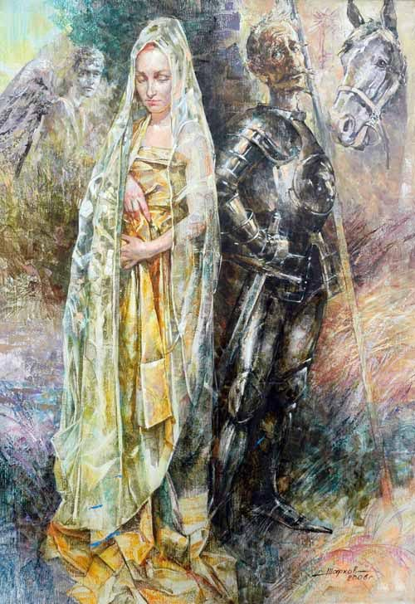
Игорь Жарков

Slide 24
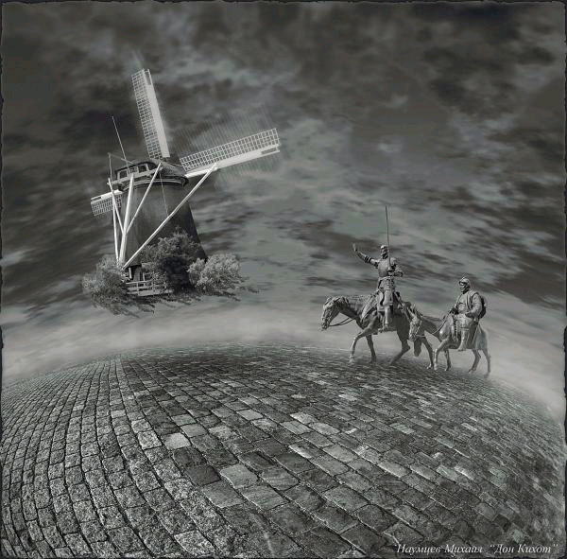
Михаил Наумцев

